Slide 1
教学内容
Part 01
01
浅谈HTML
02
浅谈JavaScript
03
浅谈MySQL
04
浅谈Linux

Slide 2
教学内容
Part 02
01
浅谈HTML
02
浅谈JavaScript
03
浅谈MySQL
04
浅谈Linux

Slide 3
教学内容
Part 03
01
浅谈HTML
02
浅谈JavaScript
03
浅谈MySQL
04
浅谈Linux

Slide 4
教学内容
Part 04
01
浅谈HTML
02
浅谈JavaScript
03
浅谈MySQL
04
浅谈Linux

Slide 5
getElementById
Part 02
01
浅谈HTML
02
浅谈JavaScript
03
浅谈MySQL
04
浅谈Linux
语法：document.getElementById(元素id);
document 介绍(了解)：
每个载入浏览器的 HTML 文档都会成为 Document 对象。
Document 对象使我们可以从脚本中对 HTML 页面中的所有元素进行访问。
Document 对象是 Window 对象的一部分，可通过 window.document 属性对其进行访问。
实例：
<div id=“time”>2020-6-23</div>
<script>
var timer = document.getElementById("time");
</script>

Slide 6
getElementsByClassName
Part 02
01
浅谈HTML
02
浅谈JavaScript
03
浅谈MySQL
04
浅谈Linux
语法：document. getElementsByClassName(元素className);
实例：
<div class="box">盒子</div>
<script>
// 1.getElementsByClassName 根据类名获取元素
var boxs = document.getElementsByClassName('box');
</script>

Slide 7
querySelector
Part 02
01
浅谈HTML
02
浅谈JavaScript
03
浅谈MySQL
04
浅谈Linux
语法：document. querySelector(选择器);
常用的选择器介绍：
id 选择器：
定义：选择带有指定 id 属性的元素
格式：#元素id
类选择器：
定义：选择带有指定 class 属性的所有元素
格式：.元素className
标签选择器：
定义：选择指定标签的所有元素
格式：div, p, h1 等标签直接作为选择器的名称
实例：
<div class="box">盒子</div>
<div class="box">盒子</div>
<div id="nav">
<ul>
<li>首页</li>
<li>产品</li>
</ul>
</div>
<script>
// 通过类选择器获取第一个元素
var firstbox = document.querySelector('.box');
console.log(firstbox);
// 通过 id 选择器获取元素
var nav = document.querySelector('#nav');
console.log(nav);
// 通过 标签选择器获取第一个元素
var firstbox2 = document.querySelector ('div'); </script>

Slide 8
命令详解
Part 04
01
浅谈HTML
02
浅谈JavaScript
03
浅谈MySQL
04
浅谈Linux
英文全拼：change directory命令用于切换当前工作目录
语法：cd [dirName](dirName 表需要切换的目标目录(绝对路径/相对路径))。
其中，~ 表示为 home 目录的意思， . 则是表示当前所在的目录， .. 则表示当前所在目录位置的上一层目录
例如：cd /usr/sbin 跳转到 /usr/sbin 目录下
英文全拼：list file 命令用于列出当前目录所含之文件及目录
-a 显示所有文件及目录 (. 开头的隐藏文件也会列出)
-l 除文件名称外，亦将文件型态、权限、拥有者、文件大小等资讯详细列出
语法： ls + [dirName]
cd
ls
英文全拼：tape archive 命令用于备份文件。
语法： tar –zxvf 备份文件 –C 目标路径
-C<目的目录>或--directory=<目的目录>：切换到指定的目录
-f：<备份文件>或--file=<备份文件> 指定备份文件。
-v：或--verbose 显示指令执行过程
-x：从备份文件中还原文件。
-z或--gzip或—ungzip： 通过gzip指令处理备份文件
tar
ifconfig
ifconfig 命令用于显示或设置网络设备。

Slide 9
命令详解
Part 04
01
浅谈HTML
02
浅谈JavaScript
03
浅谈MySQL
04
浅谈Linux
英文全拼：remove命令用于删除一个文件或者目录
语法：rm [options] name...
-i :删除前逐一询问确认。
-f :即使原档案属性设为唯读，亦直接删除，无需逐一确认。
-r :将目录及以下之档案亦逐一删除。
例如：cd /usr/sbin 跳转到 /usr/sbin 目录下
英文全拼：concatenate命令用于连接文件并打印到标准输出设备上。
-n 或 --number：由 1 开始对所有输出的行数编号。
-b 或 --number-nonblank：和 -n 相似，只不过对于空白行不编号。
语法：cat [fileName]
rm
cat
vi/vim 的使用
基本上 vi/vim 共分为三种模式，分别是命令模式（Command mode），输入模式（Insert mode）和底线命令模式（Last line mode）。 这三种模式的作用分别是
vi 和 vim 区别：
vi
mv/cp
ifconfig 命令用于显示或设置网络设备。

Slide 10

展
知
扩
识

Slide 11
浅谈HTML
浅谈JavaScript
浅谈MySQL
浅谈Linux
目录
Content

Slide 12

浅谈HTML
浅谈JavaScript
浅谈MySQL
浅谈Linux
Part 01

Slide 13







基本介绍
Part 01
01
浅谈HTML
02
浅谈JavaScript
03
浅谈MySQL
04
浅谈Linux
什么是HTML？
HTML 是用来描述网页的一种语言。
HTML 指的是超文本标记语言: HyperText Markup Language
HTML 不是一种编程语言，而是一种标记语言
HTML 标签
HTML 标签是由尖括号包围的关键词，比如 <html>
HTML 标签通常是成对出现的，比如 <b> 和 </b>
标签对中的第一个标签是开始标签，第二个标签是结束标签
开始和结束标签也被称为开放标签和闭合标签
<标签>内容</标签>
HTML 元素
"HTML 标签" 和 "HTML 元素" 通常都是描述同样的意思.
但是严格来讲, 一个 HTML 元素包含了开始标签与结束标签
HTML 网页结构
<html>
<head>
<title>页面标题</title>
</head>
<body><h1>这是一个标题</h1>
<p>这是一个段落。</p>
<p>这是另外一个段落。</p>
</body>
</html>
只有 <body> 区域 (白色部分) 才会在浏览器中显示。

Slide 14
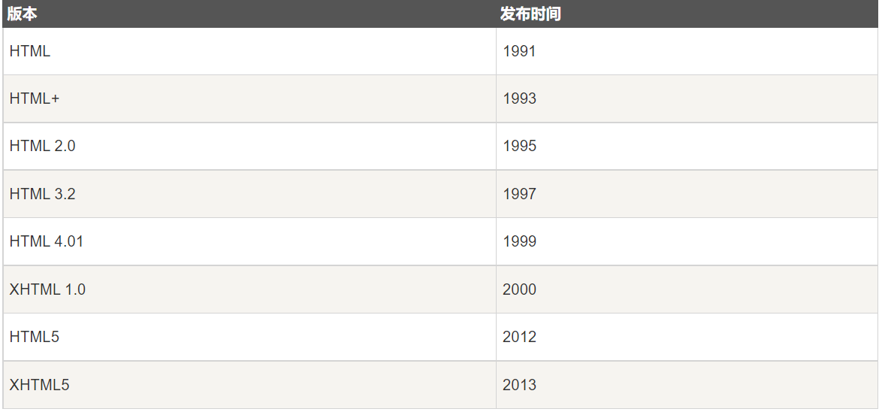
HTML发展历程
Part 01
01
浅谈HTML
02
浅谈JavaScript
03
浅谈MySQL
04
浅谈Linux

Slide 15

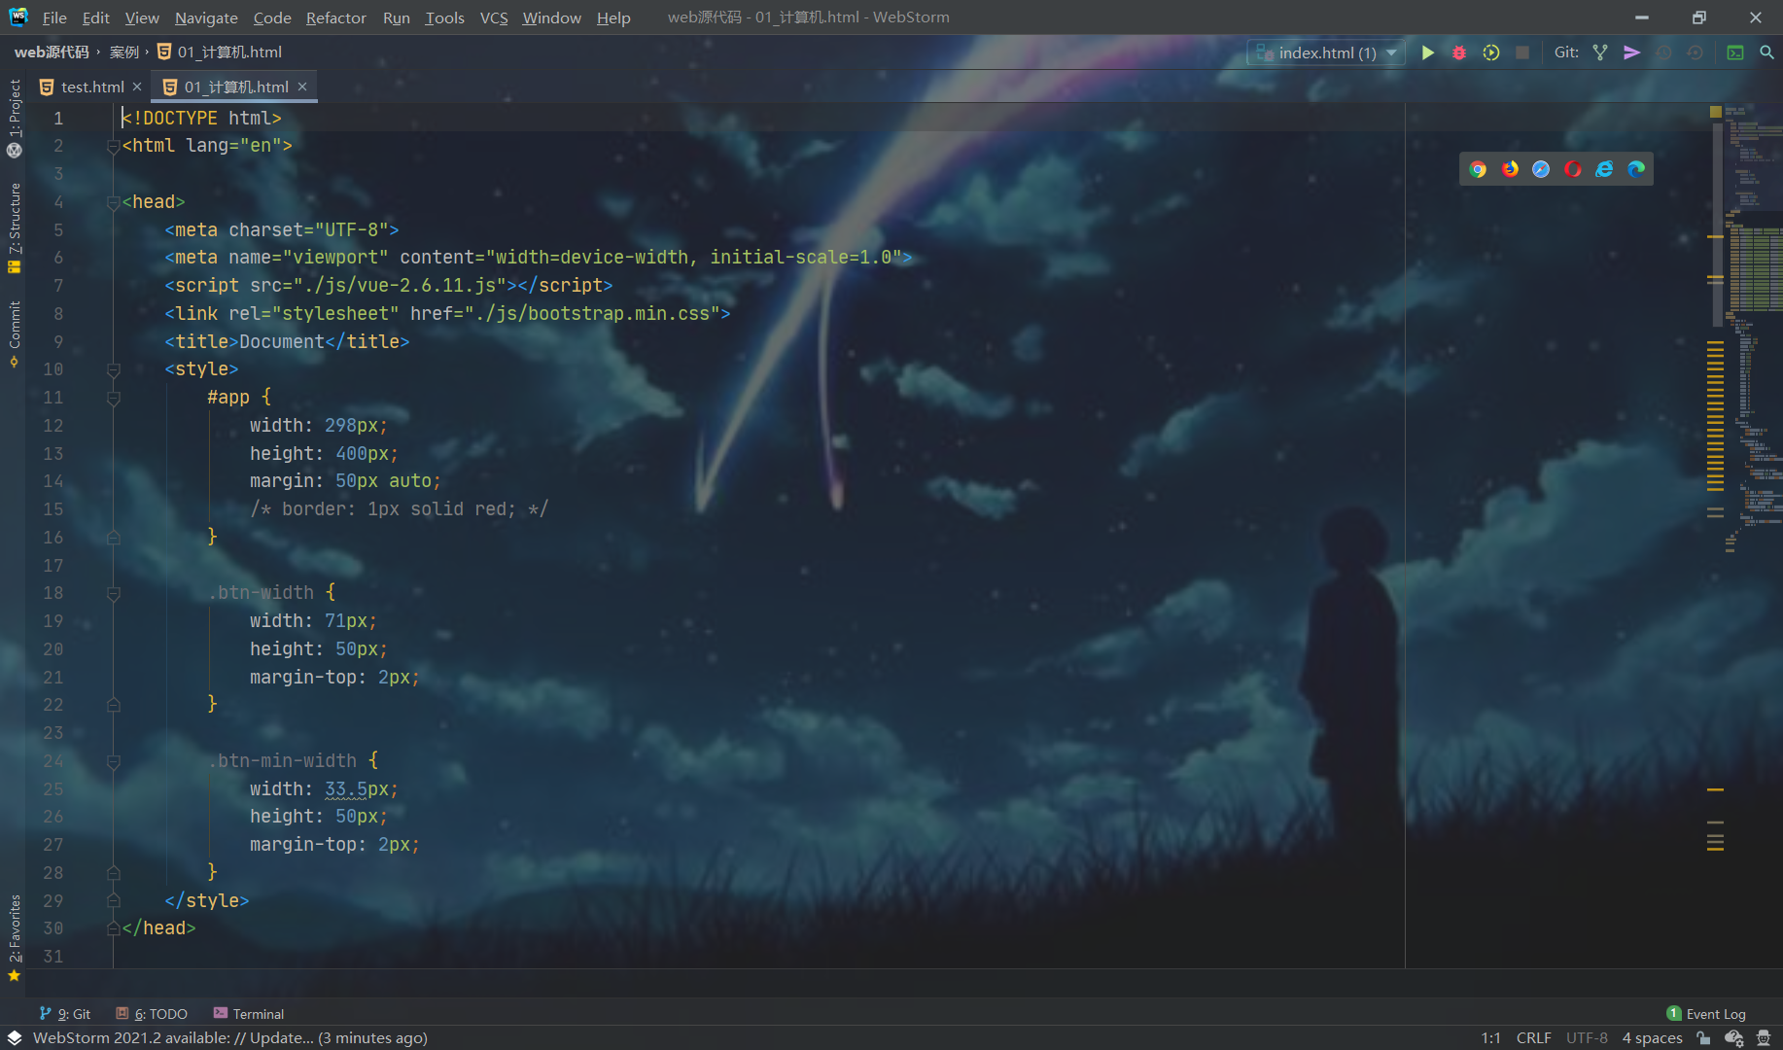
HTML标签
Part 01
01
浅谈HTML
02
浅谈JavaScript
03
浅谈MySQL
04
浅谈Linux
div标签
定义
<div> 可定义文档中的分区或节（division/section）。<div> 标签可以把文档分割为独立的、不同的部分。它可以用作严格的组织工具，并且不使用任何格式与其关联。
用法
<div> 是一个块级元素。这意味着它的内容自动地开始一个新行。实际上，换行是 <div> 固有的唯一格式表现。可以通过 <div> 的 class 或 id 应用额外的样式。
可以对同一个 <div> 元素应用 class 或 id 属性，但是更常见的情况是只应用其中一种。这两者的主要差异是，class 用于元素组（类似的元素，或者可以理解为某一类元素），而 id 用于标识单独的唯一的元素。

Slide 16





HTML属性
Part 01
01
浅谈HTML
02
浅谈JavaScript
03
浅谈MySQL
04
浅谈Linux
HTML 属性是 HTML 元素提供的附加信息。
HTML 元素可以设置属性
属性可以在元素中添加附加信息
属性一般描述于开始标签
属性总是以名称/值对的形式出现，比如：name="value"。
定义元素的唯一id
Class
id
style
为html元素定义一个或多个类名（classname）(类名从样式文件引入)
规定元素的行内样式（inline style）

Slide 17







css样式
Part 01
01
浅谈HTML
02
浅谈JavaScript
03
浅谈MySQL
04
浅谈Linux
引入css 样式的方式有哪些？
内嵌式CSS，直接把CSS代码写入到HTML标签中。
<p style="color:red";font-size:12px>
这里文字是红色。
</p>
内嵌式
内联式
内联式CSS样式，就是把css样式代码写在<style type="text/css"></style>标签之间
<style type="text/css">
span{
color:red;
}
</style>
外链式
外联式css样式就是把css代码写入一个单独的外部文件中，这个css样式文件以“.css”为扩展名，在`<head>`内（不是在`<style>`标签内）使用`<link>`标签将css样式文件链接到HTML文件内
<link href="base.css" rel="stylesheet" type="text/css" />

Slide 18



css样式引入的优缺点
Part 01
01
浅谈HTML
02
浅谈JavaScript
03
浅谈MySQL
04
浅谈Linux
内嵌式
优点：十分的便捷、高效；
缺点：不能重用样式；
如果代码行数到达一定长度不建议采用
内联式
优点：解决了内嵌式不能重用样式的缺点；
缺点：仅适用于当前页面的元素，可维护性差；
如果你写的代码超过了几百行，想想每次把代码页拉到最上边都很烦。
外联式
优点：解决了内联式可维护性差的缺点，并且可以适用于多个页面；
省去了到每个页面修改的步骤，提高了开发效率，同时一定程度提高了性能。
优先级：
内嵌式 > 内联式 / 外联式(内联式和外联式的优先级取决于 style 标签 和 link 标签的位置关系)
总结：就近原则

Slide 19
浅谈HTML
浅谈JavaScript
浅谈MySQL
浅谈Linux
Part 02

Slide 20


JavaScript
Part 02
01
浅谈HTML
02
浅谈JavaScript
03
浅谈MySQL
04
浅谈Linux
JavaScript 简介
JavaScript（简称“JS”） 是世界上最流行的语言之一 ,是-种运行在客户端的脚本语言( Script是脚本的意思)
脚本语言:不需要编译,运行过程中由js解释器(js引擎)逐行来进行解释并执行
现在也可以基于Node.js技术进行服务器端编程
JavaScript 语言组成
ECMAScript，描述了该语言的语法和基本对象。
文档对象模型（DOM），描述处理网页内容的方法和接口。
浏览器对象模型（BOM），描述与浏览器进行交互的方法和接口。

Slide 21








JavaScript简介
Part 02
01
浅谈HTML
02
浅谈JavaScript
03
浅谈MySQL
04
浅谈Linux
使用 JavaScript 的目的是什么？
嵌入动态文本与HTML页面
对浏览器时间做出响应
在数据被提交到服务器之前验证数据
读写HTML元素
检测访客的浏览器信息
控制cookies，包括创建和修改等。

Slide 22






<script>标签
Part 02
01
浅谈HTML
02
浅谈JavaScript
03
浅谈MySQL
04
浅谈Linux
基本介绍
常用属性
如需在HTML页面中插入 JavaScript，请使用 <script> 标签。<script>和 </script> 会告诉浏览器 JavaScript 在何处开始和结束。
浏览器会解释并执行位于 <script> 和 </script> 之间的 JavaScript 代码
type ：指示脚本的 MIME 类型。
src：规定外部脚本文件的 URL。

Slide 23









获取dom对象(document element)的几种方式
Part 02
01
浅谈HTML
02
浅谈JavaScript
03
浅谈MySQL
04
浅谈Linux
通过ID获取（getElementById）
getElementById
getElementsByName
通过name属性（getElementsByName）
通过标签名（getElementsByTagName）
body
getElementsByTagName
通过类名（getElementsByClassName）
通过指定选择器获取第一个元素（querySelector）
documentElement
getElementsByClassName
通过指定选择器获取一组元素（querySelectorAll）
querySelectorAll
querySelector
获取html的方法（documentElement），仅用于获取 <html> 标签
获取body的方法（body），仅用于获取body标签

Slide 24
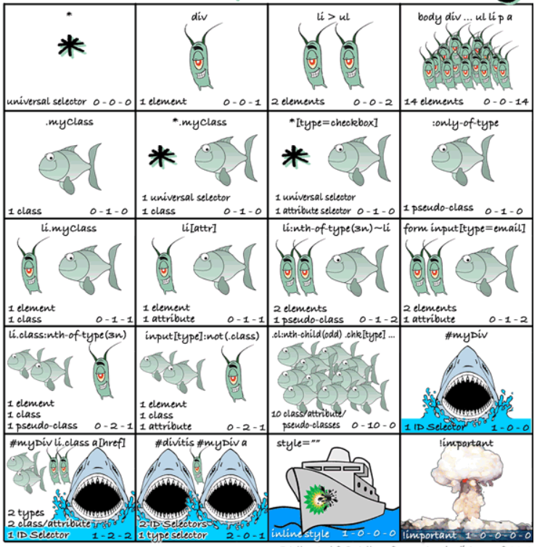
提高知识
Part 02
01
浅谈HTML
02
浅谈JavaScript
03
浅谈MySQL
04
浅谈Linux
选择器优先级
图理解：
* 是指通配符选择器权重为 0
痞老板是指元素选择器(即标签选择器)权重为 1
鱼是指类选择器、属性选择器和伪类选择器权重为 10
鲨鱼是指 id 选择器权重为 100
一艘船是指行内样式(即内嵌式)权重为 1000
导弹是指 !import(作用是提高指定样式规则的应用优先权) 权重为 10000
协助理解：(特别注明：不要和二进制混为一谈)
无论有多少个通配符选择器都不可能大于一个标签选择器(原因： 0 * n = 0 < 1)；
无论有多少个标签选择器都不可能大于一个类选择器(包括属性和伪类选择器)(原因：浮游生物 ≠ 鱼)；
无论有多少个类选择器(包括属性和伪类选择器)都不可能大于一个 id 选择器(原因: 鲨鱼 ≠ 鱼)；
无论有多少个 id 选择器都不可能大于一个行内样式(原因：船 ≠ 鲨鱼)
无论有多少个行内样式都不可能撼动一个 !import (导弹yyds)
总结：优先级比较的是权重，而不是大小，当权值相同时，遵循就近原则。

Slide 25

浅谈HTML
浅谈JavaScript
浅谈MySQL
浅谈Linux
Part 03

Slide 26

初识数据库
Part 03
01
浅谈HTML
02
浅谈JavaScript
03
浅谈MySQL
04
浅谈Linux
什么是数据库？
数据库（database）：一个以某种有组织的方式存储的数据集合，保存有组织的数据的容器（通常是一个文件或一组文件）
DBMS？
数据库管理系统（DBMS：Database Management System）：数据库是通过DBMS创建和操作的容器
MySQL？
MySQL是一种DBMS，即它是一种数据库软件

Slide 27







MySQL简介
Part 03
01
浅谈HTML
02
浅谈JavaScript
03
浅谈MySQL
04
浅谈Linux
MySQL特点
①成本低，MySQL开放源代码，一般都可以免费使用甚至免费修改
②性能好，MySQL执行效率很快
③很多大型公司（包括一些全世界知名的互联网企业）使用MySQL来处理自己的重要数据
④简安装使用非常容易
MySQL特点
MySQL安装
MySQL安装
Windows 下载地址：
https://www.mysql.com/downloads/
Linux 下载地址：
https://dev.mysql.com/downloads/mysql/5.6.html#downloads

Slide 28



MySQL常用基本命令
Part 03
01
浅谈HTML
02
浅谈JavaScript
03
浅谈MySQL
04
浅谈Linux
登录命令
mysql -h localhost -P 3306 -u root –proot
-h 后面跟主机的 ip 地址
-P 后面跟MySQL的端口号
-u 后面跟用户名
-p 后面跟密码
说明：如果连接的是本机的 MySQL IP 地址和端口号(端口号是默认的情况下)可以省略。
查询命令
即 select 命令，作用: 查询指定表的表数据。
通用(查询所有的表数据)：
select * from 表名;
Show命令
即显示命令
show databases; 显示当前所有的数据库；
show tables; 显示当前所有的表。
Desc命令
即查看表结构(查看当前表是如何创建的)即显示字段，字段名以及键等信息
格式： desc + 表名;

Slide 29
浅谈HTML
浅谈JavaScript
浅谈MySQL
浅谈Linux
Part 04

Slide 30





Linux 基本介绍
Part 04
01
浅谈HTML
02
浅谈JavaScript
03
浅谈MySQL
04
浅谈Linux
Linux 内核最初只是由芬兰人林纳斯·托瓦兹（Linus Torvalds）在赫尔辛基大学上学时出于个人爱好而编写的。
Linux 发行版本
Ubuntu、RedHat、CentOS、Debian、Fedora、SuSE、OpenSUSE、Arch Linux、SolusOS 等
CentOS(Community Enterprise Operating System) :社区企业操作系统。
Centos 是企业Linux发行版领头羊Red Hat Enterprise Linux 的再编译版本。
Centos 是免费的。

Slide 31
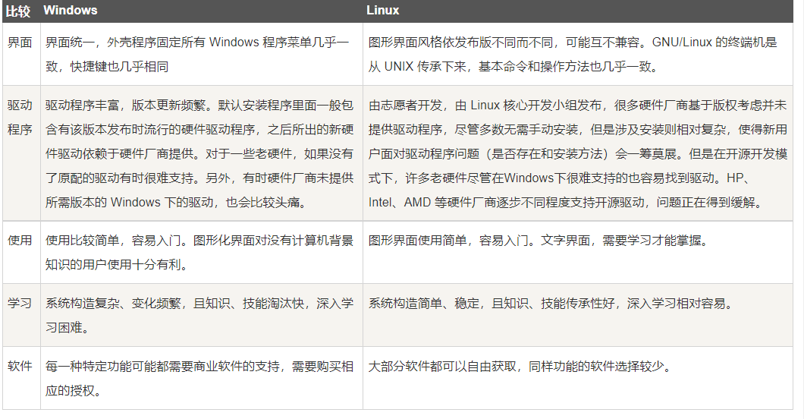
Linux vs Windows
Part 04
01
浅谈HTML
02
浅谈JavaScript
03
浅谈MySQL
04
浅谈Linux

Slide 32
Linux 安装
Part 04
01
浅谈HTML
02
浅谈JavaScript
03
浅谈MySQL
04
浅谈Linux
需要的软件：
Vmware、Linux 镜像

Slide 33
提高知识
Part 04
01
浅谈HTML
02
浅谈JavaScript
03
浅谈MySQL
04
浅谈Linux
Linux 网络配置

Slide 34
Linux 常用命令
Part 04
01
浅谈HTML
02
浅谈JavaScript
03
浅谈MySQL
04
浅谈Linux
ls
cd
tar
rm
ifconfig
ping
Linux 常用命令
mkdir/touch
vi/vim
mv/cp
cat

Slide 35
谢
观
谢
看

